Slide 1
^{44–45. Ahány ország,} ^{annyiféle pénz – a devizapiac}
A. Miért kereskednek egymással az országok?
B. Hogyan hatnak a devizaárfolyamok a nemzetközi kereskedelemre és ügyletekre?
C. Miért jó az euró? Mi az eurózóna?

Slide 2
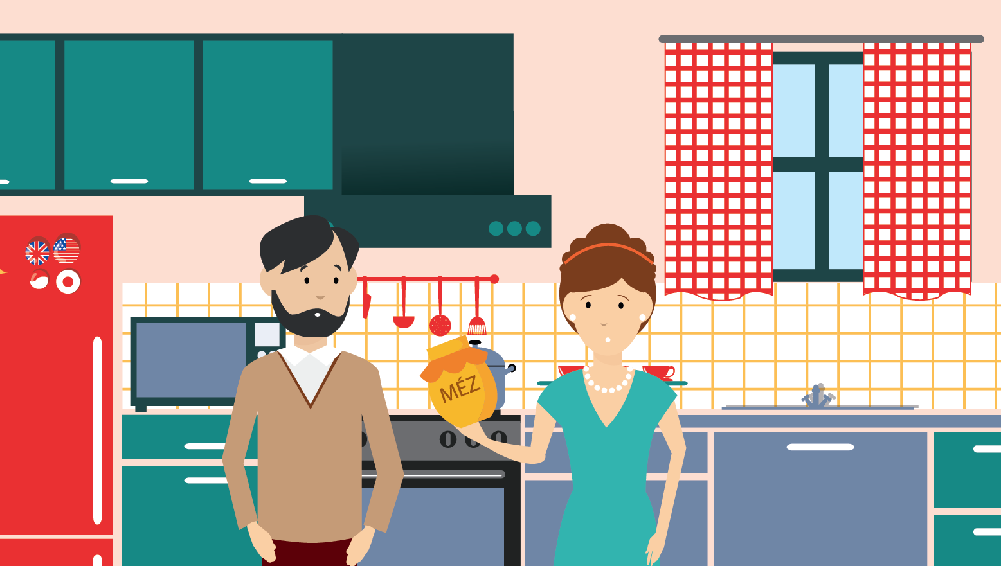
44–45. Ahány ország, annyiféle pénz – a devizapiac
A Miért kereskednek egymással az országok?
^{Lépre mentek}
Molnár anyu nemrégiben akácmézet vett az egyik nagyáruházban. Hazatérve látta, hogy a méz származási helyeként Kína van feltüntetve. Felháborodva kérdezte aputól: „Hogy lehet az, hogy már a hagyományos magyar méz is Kínából származik? Mennyivel egyszerűbb lenne az élet, ha csak hazai terméket lehetne vásárolni!” Apu ellenkezett. Szerinte a pénzéért a lehető legjobb minőségű terméket kell megkapnia függetlenül attól, honnan származik, arról nem is beszélve, hogy sok mindenhez hozzászoktunk, amit Magyarországon nem is lehetne előállítani. „Nem a kőkorszakban élünk, hogy mindent magunknak kelljen előteremtenünk!” – csóválja a fejét.
Gyűjts érveket mindkét nézet mellett, illetve ellen!
Foglald össze, melyek a nemzetközi kereskedelem előnyei!
Nézz utána David Ricardo (a 19. század elején élt angol közgazdász) nézeteinek a szabadkereskedelem előnyeiről!
Készíts prezentációt Magyarország jellemző exportcikkeiről és legfőbb importáruiról!

Slide 3
44–45. Ahány ország, annyiféle pénz – a devizapiac
B. Hogyan hatnak a devizaárfolyamok a nemzetközi kereskedelemre és ügyletekre?
^{Fékekkel az árfolyam ellen}
A Molnár szülők beszélgetését hallgatva Petiben felötlik a kérdés, hogy a devizaárfolyamok ugyanúgy hatással vannak-e a vállalatok pénzügyi helyzetére, mint a lakosságéra. Apu azt tanácsolja, hogy kérdezze meg a szomszédjukat, aki autóalkatrész-kereskedelemmel foglalkozik, és rendszeresen hoz be árut külföldről.

Slide 4
43. A pénz szerepe a gazdaságban – B. Hogyan hatnak a devizaárfolyamok a nemzetközi kereskedelemre és ügyletekre?
A szomszéd elmeséli, hogy 1000 darab egyedi fékpofát importált 3 éven át, darabját 100 dolláros vagy 80 eurós rögzített áron, ahogy azt az amerikai szállító cég felajánlotta. Mivel itthon árulja a termékeket régi, bevált partnereknek, 3 évre fix 30 000 forintos áron kötelezte el magát.
^{A} grafikon segítségével foglald táblázatba, mennyi volt a vételár forintban, ha a szomszéd a fékpofát mindig az év elején, 2013, 2014 vagy 2015 januárjában vette!
Melyik évben milyen deviza mellett járt a legjobban?
Elemezd a grafikont, és gondold át, hogy az árfolyamok alakulása hogyan hat a külföldi áru- és tőkeforgalomra!
Foglald össze, hogy az exportőr és importőr vállalatok közül kinek kedvez az euró erősödése, majd a gyengülése!

Slide 5
44–45. Ahány ország, annyiféle pénz – a devizapiac
C. Miért jó az euró? Mi az eurózóna?
^{Sok zászló – egy pénz}
A Molnár család az egyik hétvégén Szlovákiában kirándult. Évi csodálkozva látta, hogy a múzeumban apu euróval fizette ki a jegyeket. Rögtön meg is kérdezte, hogy otthon miért nem lehet mindenhol euróval fizetni. Peti szerint azért, mert nálunk a forint a hivatalos fizetőeszköz. „Miért?” – kérdezte Évi, de erre apu is csak a fejét vakarta válasz gyanánt…
Nézz utána, hogy mely európai országokban mikortól hivatalos fizetőeszköz az euró!
Gyűjtsd össze, hogy milyen érvek szólnak az euró bevezetése mellett és ellen!
Készítsetek összehasonlító elemzést vásárlóerő-paritáson a szomszédos országokban vásárolható azonos cikkek árai alapján!
Ki volt Lámfalussy Sándor, és mi köze van az euróhoz?

Slide 6
^{Összegzés}
^{A legfontosabb tudnivalók}

Slide 7
44–45. Ahány ország, annyiféle pénz – a devizapiac
A. Miért kereskednek egymással az országok?
Az országok közötti kereskedelemnek két iránya van. Az export, ami a különböző áruk és szolgáltatások külföldre juttatását, eladását jelenti, és az import, amely az áruk és szolgáltatások külföldről történő behozatalát, megvásárlását takarja.
Az országok közötti kereskedelem általában vállalatok közötti adásvétel formájában valósul meg, ezért a külpiacon működő vállalatoknak egyaránt fontos a partnerek és az adott ország ismerete.
Különösen lényeges a gazdasági környezet, tehát az ország lakossága és földrajzi mérete, gazdasági mutatói, technikai infrastruktúrája, eladósodottsága, devizájának árfolyama, nyersanyag-ellátottsága.
Hasonlóan fontos a jogi és politikai környezet, ezen belül is az adók és a vámok mértéke, a szabványok és az engedélyezési eljárások szabályozottsága, a termékek, a tőke és a magántulajdon jogi védelme.
Emellett ismerni kell a vállalkozások működési feltételeit és az esetleges támogatási lehetőségeket is.

Slide 8
44–45. Ahány ország, annyiféle pénz – a devizapiac - A Miért kereskednek egymással az országok?
A külpiac működését (az exportot és az importot) is alapvetően a kereslet és a kínálat alakulása mozgatja. Emellett több sajátossággal is rendelkezik a belső piachoz képest: például a nemzetközi kereskedelem feltételeit a devizaárfolyam-változások is befolyásolják, eltérőek a pénznemek, az árarányok, a költségszerkezet, illetve az adók rendszere. Egyenlőtlenek a szereplők közötti erőviszonyok, korlátozhatják a piacokra való szabad be- és kilépést különböző jogszabályok és vámok segítségével, miközben lényegesen magasabbak a szállítási költségek.
^{Jó, ha tudod!}
Minden országnak vannak kereskedelem-politikai céljai, melyek elérését úgy segíthetik, hogy egyrészt exportot ösztönző intézkedéseket hoznak, másrészt a hazai ipar és mezőgazdaság védelme érdekében bizonyos esetekben vámokkal sújtják az importot. Mindkét intézkedés állami beavatkozást jelent. A saját érdekeket egyoldalúan érvényesítő gazdaságpolitika azonban sértheti más országok érdekeit. Ezért a külkereskedelem nemzetközi megegyezéseken alapul, amely felett egy nemzetközi szervezet, a WTO (World Trade Organization) őrködik. Sok ország köt egymással külkereskedelmi egyezményt, amellyel a részt vevő országok kölcsönösen jobban járnak.

Slide 9
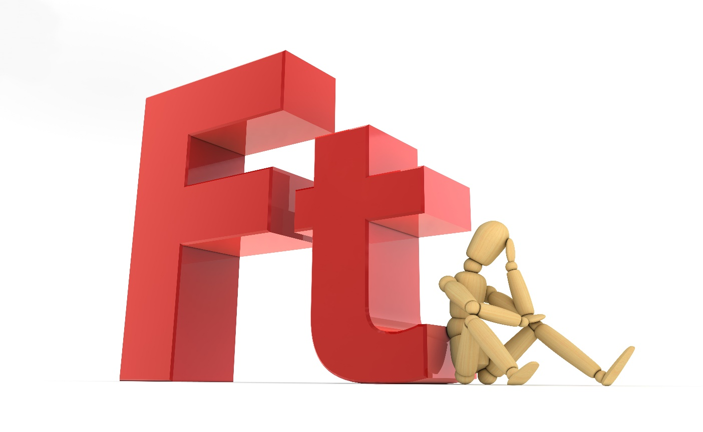
44–45. Ahány ország, annyiféle pénz – a devizapiac
B. Hogyan hatnak a devizaárfolyamok a nemzetközi kereskedelemre és ügyletekre?
A devizaárfolyam alakulása az egyének, a vállalkozások és az állam számára egyaránt kulcsfontosságú.
A termékek nemzetközi piaci versenyképességének meghatározó tényezője a devizaárfolyam, mivel a nemzetközi kereslet elsősorban a termék külföldi devizában mért árszintjétől függ.
Ha a forint árfolyama gyengül az euróéhoz képest (például a korábbi 300 helyett 315 forintot kell adni egy euróért), akkor a hazai termékek és szolgáltatások iránt nőhet a kereslet azokban az országokban, ahol az euró a fizetőeszköz. Ugyanakkor a magyar alma- vagy bortermelők is jobban járhatnak, ha termékeiket külföldre viszik, és a kapott devizát több forintra válthatják.

Slide 10
44–45. Ahány ország, annyiféle pénz – a devizapiac – B. Hogyan hatnak a devizaárfolyamok a nemzetközi kereskedelemre és ügyletekre?
A hazai deviza leértékelődése megdrágítja a hazai gazdasági szereplők számára a külföldről beszerzett árukat és a külföldi tőkebefektetési lehetőségeket. Emiatt csökken az áruimport és a tőkeexport.
A hazai deviza felértékelődése olcsóbbá teszi a hazai gazdasági szereplők számára a külföldi árukat és a külföldi tőkebefektetési lehetőségeket. Nö­vek­szik az áruimport és a tőkeexport. Ilyenkor jobban megéri külföldre utazni, mert a forintban kifejezett árak csökkennek.
^{Jó, ha tudod!}
A nyolcvanas évek közepétől kezdve Magyarországon a kötött devizagazdálkodás fokozatosan alakult át egy szabadabb valuta- és devizavásárlási rendszerre. 1996-tól kezdve a vállalatok és a lakosság is gyakorlatilag szabadon juthatott külföldi fizetőeszközökhöz, vagyis a forint konvertibilis fizetőeszköz lett. Ha külföldre utazunk, nem érdemes forintot magunkkal vinnünk, érdemesebb már itthon valutát váltanunk, valamint tájékozódnunk a külföldi bankkártyás fizetési lehetőségekről.

Slide 11
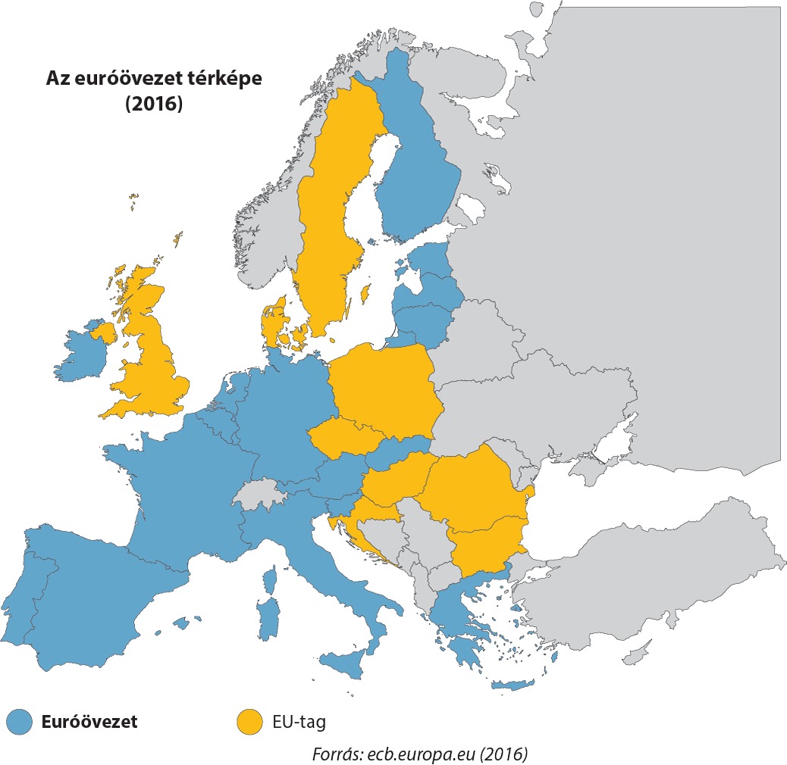
44–45. Ahány ország, annyiféle pénz – a devizapiac
C. Miért jó az euró? Mi az eurózóna?
Az Európai Unió 28 tagországa közül 2016-ban 19 ország polgárának zsebében, pénztárcájában lapul az euró, a 2002. január 1-jén készpénzként is bevezetett pénz. Euróval az emberek az Európai Unió több országában – az úgynevezett eurózónában – pénzváltás nélkül fizethetnek, vásárolhatnak.
Az euróra való áttérés előnyei között szokták emlegetni, hogy lendületet ad a gazdasági növekedésnek, miután megszűnnek a pénzváltási költségek és a devizaárfolyam változásának kockázata, csökkennek a kamatok, bővül és egyszerűsödik a külkereskedelem, továbbá nem elhanyagolhatók az euró idegenforgalmi előnyei sem.

Slide 12
44–45. Ahány ország, annyiféle pénz – a devizapiac – C. Miért jó az euró? Mi az eurózóna?
Az euró bevezetése ugyanakkor nem csodaszer, nem old meg egy csapásra minden gazdasági problémát. Az előnyök mellett érdemes tisztában lenni azzal is, hogy komoly feltételeknek kell a csatlakozni kívánó országoknak megfelelniük, ami nem egy esetben áldozatokkal jár. Ennek betartása gazdasági szempontból szűkíti az adott ország mozgásterét. A hazai forint tudatos leértékelése például olcsóbbá teheti a magyar áruk és szolgáltatások külföldi eladását. Ha viszont Magyarország az euró­zóna része lenne, akkor az exportálók számára ez a lehetőség megszűnne.
^{Jó, ha tudod!}
Az euróövezethez való csatlakozási kritériumok az úgynevezett maastrichti szerződésben (nevét arról a holland városról kapta, ahol a szerződést aláírták) szerepelnek, ezért nevezik ezeket maastrichti kritériumoknak. Ezek a következők: költségvetési fegyelem, fenntartható államadósság, az árak stabilitása, alacsony kamatszint és devizaárfolyam-stabilitás.
^{TIPP}
Játékos formában bővítheted ismereteidet az Európai Unióval, illetve az euróval kapcsolatban az Európai Unió hivatalos honlapján.

Slide 13
^{44–45. Ahány ország,} ^{annyiféle pénz – a devizapiac}
Miért kereskednek egymással az országok? Mert az eladó és a vevő ország kölcsönösen jól járhatnak. Az exportot és az importot a kereslet és kínálat mozgatja, az exportképességet pedig a versenyképesség határozza meg.
Hogyan hatnak a devizaárfolyamok a nemzetközi kereskedelemre és ügyletekre? Ha a magyar fizetőeszköz, azaz a forint árfolyama gyengül az euróhoz képest, akkor a hazai termékek és szolgáltatások iránt nőhet a kereslet azokban az országokban, ahol az euró a fizetőeszköz. Ennek a fordítottja is igaz, azaz a forintárfolyam-erősödés ösztönözheti a magyar importot és a külföldre irányuló befektetéseket. Ez az összefüggés igaz más devizapárokra is.
Miért jó az euró? Mi az eurózóna? A közös fizetőeszköz használata egyszerűsíti a kereskedelmi és pénzügyi folyamatokat, valamint csökkenti a pénzváltással járó költségeket. Az eurózónának 2016-ban 19 ország a tagja, a csatlakozáshoz kötelező a maastrichti kritériumok teljesítése, de ez nem jelenti az euró automatikus bevezetését.

